Slide 1
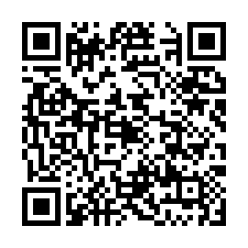
AccessibleEU България – Организиране на достъпни събития Уъркшоп за взаимно учене 29.11.2023 В рамките на проект ЕВРОПЕЙСКИ РЕСУРСЕН ЦЕНТЪР ЗА ДОСТЪПНОСТ – Да работим заедно за по-достъпен Европейски Съюз за хора с увреждания

Slide 2
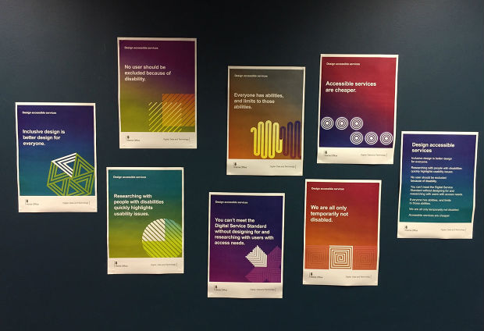
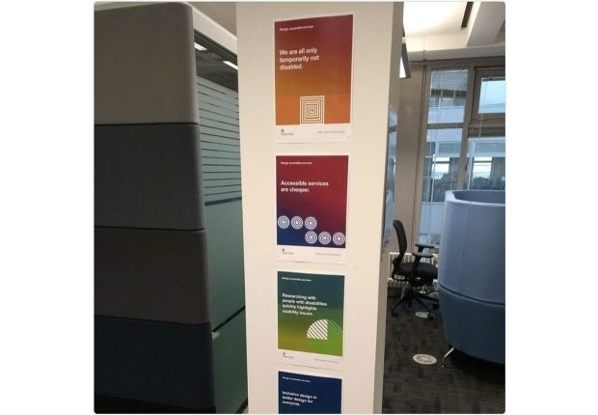
Защо достъпни събития за всички?
Всеки човек има способности и граници на тези способности
Всички ние сме без увреждане само временно
Достъпният дизайн е по-добрият дизайн за всички хора
Достъпните услуги са по-евтини
Проучванията за достъп на хора с ограничения и увреждания извеждат проблемите с достъпността

Slide 3
Достъпните събития в рамката на AccessibleEU centre
AccessibleEU е една от водещите инициативи на Европейската комисия, залегнали в Стратегията за правата на хората с увреждания 2021-2030.
Цел: да работи за участието на хора с увреждания във всички области на живот, наравно с останалите.
AccessibleEU е ресурсен център за достъпност, с фокус:
застроена среда;
транспорт;
информационни и комуникационни технологии;
услуги и политики в държавите-членки на ЕС.
, за да се

Slide 4
Напредък на AccessibleEU през 2023 г.
ОНЛАЙН БИБЛИОТЕКА | ЗНАНИЕ ЗА ДОСТЪПНОСТ | РАБОТА В МРЕЖА | МОНИТОРИНГ И ПОДКРЕПА
Материали за достъпност | Бюлетин Онлайн обучение в AccessibleEU Campus - https://accessibleeucentre.criteria-campus.com/ | Общност на практиката Канали: FB, LinkedIn, Twitter, YouTube – Social Europe | Проучвания на достъпността в 27-те държави-членки на ЕС – старт 2023
Добри практики БГ: - Ранна интервенция Училище за всички Достъпен туризъм, др. | 88 събития за информиране, взаимно учене и мрежи | Участие в европейски събития за достъпност | Подкрепа на правителствата
https://accessible-eu-centre.ec.europa.eu/

Slide 5
Как устойчиво се работи за достъпност в ЕС?
Стратегическа и нормативна рамка:
Конвенция на ООН за правата на хората с увреждания
Европейски акт за достъпност - Директива с нови задължителни цели за достъпност на продукти и услуги (2019 г.)
- Национални документи – Национална стратегия за хората с увреждания 2021-2030
Непрекъснат процес на оценка, планиране, изпълнение, мониторинг чрез:
Социални индикатори за достъпност - в изпълнение на Конвенцията;
Добри практики и добри политика - подходи към проблеми в достъпността и видими и устойчиви подобрения в нея.
Ежегодни оценки на достъпността по различни индикатори:
Zero Project с оценка по социални индикатори: в Европа, САЩ, Канада, Латинска Америка, Индия, Китай
Топ 10 най-достъпни градове в Европа: Лисабон,Рим, Париж, Рейкявик, Дъблин, Амстердам, Сараево, Атина, Прага, Берн (2023)
Умни градове за всички (иновации и ИКТ) – Барселона, Амстердам, Хамбург, Ница (2023)
AccessibleEU – оценка на 3 етапа в хода на проекта (2023-2026)

Slide 6
Добри практики за достъпност във висшето образование
България:
- Курс Физически и сетивно достъпна среда (УАСГ), компетентности за създаване на достъпна среда (НБУ)
- Университетски център за подпомагане на студенти със специфични образователни затруднения (СУ)
- Партньорства на НПО с университети за държавни практики, проучвания, конференции
Гърция: Закон за достъпност на университетите за студенти с увреждания: план, услуги, бюджет
Франция: Асоциация на професионалистите в подкрепа на хора с увреждания в университетите
Испания, Португалия, Финландия: EUni4ALL-NETWORK
- Европейска мрежа от приобщаващи университети за универсална достъпност – 26 държави
Обучение на преподаватели и персонал за включване на студенти със затруднения
Насърчаване на международната мобилност на студенти с увреждания

Slide 7
Добри практики за достъпност за всички
Ирландия: Център за върхови постижения за универсален дизайн
Създаден към Националния орган на хората с увреждания.
Обучава и оценява в спазване на стандартите за универсален дизайн в:
Застроената среда;
Продуктите и услугите;
Комуникацията и технологиите.
Работи за достъпност за гражданите в Ирландия в хода на жизнения цикъл.
Достъпността в образованието включва средата и процеса на етапите:
детска градина училище университет обучение през целия живот.

Slide 8
Обасти на достъпност в ЕС
Закодонателство
Закон, стратегия и план, наредби
2. Застроена среда и публична среда
- план за достъпност със срокове (27 държави-членки);
- ново строителство: Наредба за универсален дизайн на средата (България)
- медицински услуги и аптеки (вкл. България);
- музеи – физическа достъпност, достъпност за слепи и глухи хора (Швеция, Швейцария, Португалия, Великобритания, добри практики в България)

Slide 9
Области на достъпност в ЕС
3. Транспорт и инфраструктура:
Достъпност на публичния транспорт:
достъпен обществен транспорт - Швейцария;
достъпен автобусен транспорт + обучени водачи - Нидерландия, Великобритания, Израел;
Достъпен жп транспорт - Германия, Португалия, Австрия, Великобритания.
4. Информация и комуникация:
Превод на Конвенцията: жестов/лесен за четене превод - Германия, Унгария, Словения;
Достъпни уебсайтове: мониторинг - вкл. България;
ТВ канали за слепи хора: малък процент канали в Швеция, Великобритания, др.;
ТВ канали с жестов превод: Великобритания и САЩ (100%), Швеция и Ирландия (75%), България – новини в национални телевизии.

Slide 10
Области на достъпност в ЕС
5. Публични услуги и продукти
Достъпна Система за ранно предупреждение за национални извънредни ситуации – Дания, Великобритания и Нидерландия;
Право на достъп до общо образование на деца с увреждания – всички държави в ЕС, с трудности в знанието на учителите (Естония), финансирането (Италия), др.;
Алтернативни методи за изпитване на студенти с увреждания – допълнително време за подготовка и изпити, асистент - Франция, Германия, България;
Жестов превод в съда – всички държави в ЕС.

